Slide 1
Las guerras civiles
De la República al Imperio

Slide 2
Primera guerra civil (88-81 a.C.)
Mario contra Sila.
  Mario del bando popular
  Sila bando aristocrático.
Victoria: Sila impone dictadura

Slide 3
Como ocurrió
Cónsul: Sila
Sila iba a ser puesto al frente de un ejército en Campania.
  Guerra contra Mitridates
  lucrativa
Mario convence tribuno Publio Sulpicio Rufo para que apruebe una ley que le de a Mario el mando de ese ejército.

Slide 4
Sila advierte a su tropa de que los elegidos serían los veteranos de Mario
  Vamos, que quien se quedaría con el botín sería Mario y su ejército.
Soldados de Sila al oírlo se niegan y animan a Sila a ir contra Roma

Slide 5
Que hizo Sila
Entra en Roma
Mata al tribuno
Da un golpe de Estado

Slide 6
Impone dictadura
Acaba con sus enemigos políticos
Reunió al Senado
  Presionó para declarar a Mario y otros doce ciudadanos enemigos públicos
  Foro colgaron listas de proscritos
  Orden de abatir a los enemigos.

Slide 7
Aristocracia al principio recelaba
  Cambió de opinión: las leyes iban a su favor.
  Reforzaba poderes Senado
  Debilitaba la de los tribunos
Año 79 a. C. Sila depuso la dictadura
Devolvió la República al Senado.

Slide 8
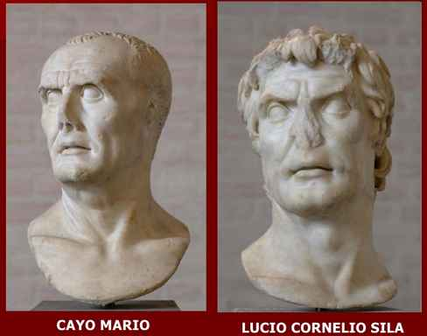

Slide 9
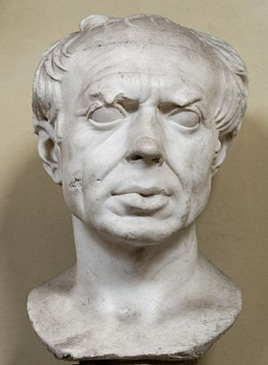

Slide 10
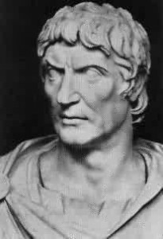

Slide 11
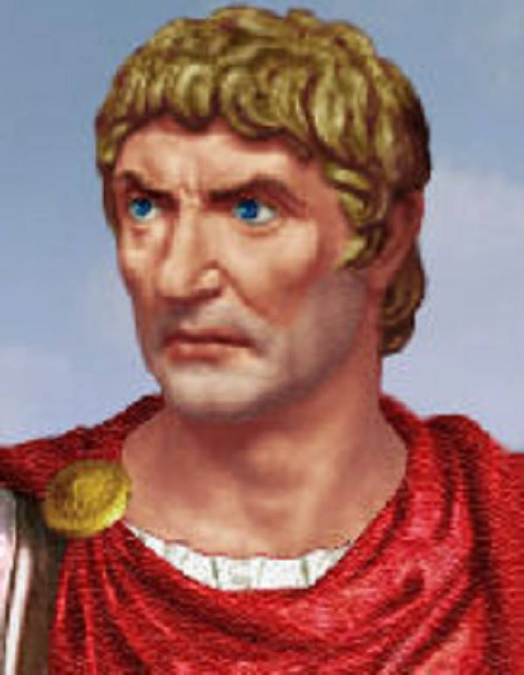

Slide 12
Primer triunvirato (60-53 a. C.)
60 a. C.
Tres generales alianza política
  Pompeyo
  Julio César
  Craso
Por el poder hasta dos enfrentado se unen
  Pompeyo y Craso enfrentados pero unió Cesar

Slide 13
¿Qué aportaba cada uno?
  Pompeyo: apoyo de antiguos veteranos
  Craso: su fortuna e influencia en círculos senatoriales.
  César: su carácter y ser cónsul.
Aprobaron ley agraria: instalar a los veteranos de Pompeyo en tierras de Italia.

Slide 14
Como curiosidad:
César propone la ley ante la asamblea directamente
No pasa por la Curia: oposición senadores
Día de la votación: partidarios de Pompeyo entran en el foro y lo limpian de enemigos de la reforma.
Le rompen el cetro al cónsul Bíbelo y le tiran un cubo de excrementos a la cabeza.
  No volvió a salir de casa.

Slide 15
César consigue presentarse cónsul in absentia
  Conservar la inmunidad
  Evadir justicia
  En contra de la ley
Pompeyo se fue alejando de César
  Muerte de hija de César y esposa de Pompeyo
  Muerte de Craso

Slide 16
Segunda guerra civil y dictadura de César (49-44ª.c)
Conquista de la Galia por Julio César
Gran popularidad y mucho poder.
Senado teme que consiga poder absoluto
Solución: elige a Pompeyo como único cónsul.
Guerra entre César y Pompeyo
Se atrevió a cruzar el rubicón: alea iacta est

Slide 17
Pompeyo pierde y es asesinado en Egipto.
Julio César único vencedor
Nombrado por el Senado dictador vitalicio
Gobierno unipersonal
15 de marzo del 44 a.C. (idus de marzo): asesinado por los partidarios de la República

Slide 18
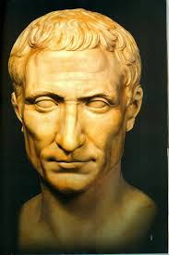

Slide 19
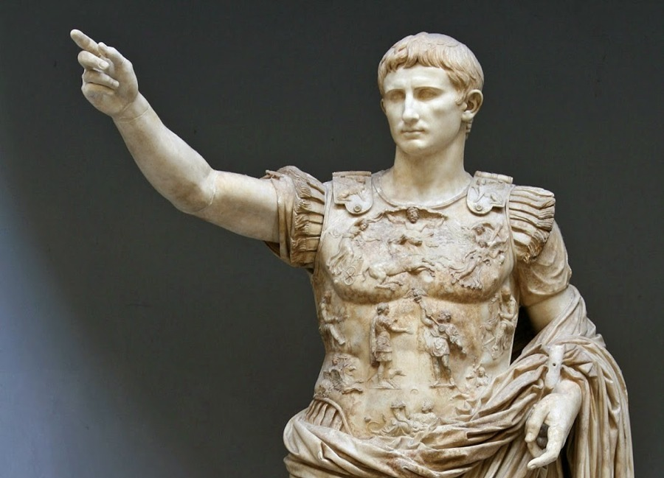

Slide 20
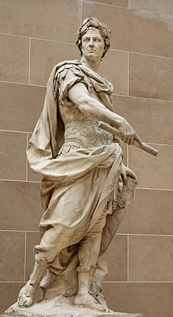

Slide 21
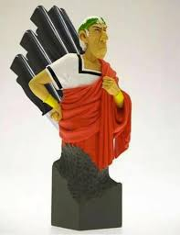

Slide 22
¿Qué pasó después?
Marco Antonio:
Considerado por César como uno de los más capacitados y leal colaborador
Gran soldado
Junto con el Senado decidía solución de compromiso:
  Amnistía general para conjurados
Abolición de la dictadura

Slide 23
Reparto de las provincias:
Lépido: Galias y España
Décimo Bruto (uno de los asesinos de César): Galia Cisalpina.
Antonio y Dolabella (cónsules): Macedonia y Siria.
Pero Antonio en realidad buscaba conseguir más poder

Slide 24
Llega Octavio
  18 años
  Sobrino de Julio César
  Hijo adoptivo también
Dispuesto a hacerse cargo de la herencia de César.
Octavio pide apoyo a Antonio.
  Airada negativa

Slide 25
Antonio
  se negó a darle la fortuna de César.
  Suspendió la legalidad de la adopción
Octavio
  De su dinero pagó a los legados de su padre adoptivo
  Pagó los ludi victoriae Caesaris

Slide 26
Se acerca una nueva guerra civil
Octavio reúne ejército privado de 3000 hombres.
Antonio: una legión
Ambos se dirigen a Roma
Octavio se ve obligado a retirarse a Etruria.
  Nuevos reclutamientos

Slide 27
Antonio ve como dos de sus legiones se pasan al lado de Octavio
Bruto asesino de César toma Módena en el momento en que Antonio intenta cambiar provincia
Antonio se dirige para asediarla
Octavio se alía con el Senado
Se le da el rango senatorial
Acude a ayudar a Bruto

Slide 28
Gana el Senado.
Antonio escapa a la Galia para intentar alianza con Lépido
Bruto se queda con Macedonia.
Octavio consigue el consulado con 20 años
  Le quedaban 22 años para la edad legal para el consulado
  Amenazó con marchar contra Roma

Slide 29
Siendo cónsul podía barrer el obstáculo de Antonio para impedir la adopción
Octavio pasa a llamarse C. Julio César
Enemigos lo llamarán Octaviano
Logra declarar enemigos públicos a los asesinos de César
Logra también declarar enemigos a Antonio y a Lépido

Slide 30
Bruto y otro asesino Cassio ganan Oriente
Occidente ejercito de César apoya a Antonio.
Soldados de Bruto lo abandonan
Lépido intenta mediar entre Octavio y Antonio

Slide 31
Segundo triunvirato
43-38 a. C.
Nueva crisis
Formación segundo triunvirato
Integrantes:
  Marco Antonio
  Octavio: heredero de Julio César
  Lépido

Slide 32
Se reparten el territorio:
Antonio : Cisalpina, Galia Comata, control de Italia.
Lépido: Narbonse y España
Octavio: África, Sicilia y Cerdeña
Más de nombre que real.

Slide 33
También objetivo común:
  Venganza contra asesinos de César
    Asumida por Antonio y Octaviano
Vuelta a las proscripciones.
Senado diviniza a Julio César.
Octavio es divi filius
Mientras Brutus y Cassio logran hacerse fuertes en Asia Menor
  Pierden la batalla en Filpos

Slide 34
Antonio y Octaviano reestructuran tareas y provincias.
  No cuentan con Lépido para el reparto.
  Antonio Narbonense (antes de Lépido)
    Reorganizar Oriente
  Octavio Italia
    Lucha contra Pompeyo
    Tierras para veteranos

Slide 35
Lépido:
  Se queda sin la provincia Narbonense
  Sin Hispania
  África
Gran error de Antonio:
  permitir que los soldados sean fieles a Octavio por el reparto de tierras
  Permitir que Octavio pacifique Italia.
    Identificación de la paz en la persona de Octavio

Slide 36
Otra crisis propiciada por la mujer de Antonio: Fulvia junto con su hermano.
Ambos deciden atacar a Octavio.
Aprovecharon problemas de asentamiento de veteranos
Lograron que declararan enemigo público a Octaviano
  Veteranos a favor de Octaviano

Slide 37
Fulvia y hermano de Antonio pidieron ayuda a las legiones de Antonio
No hubo respuesta de parte de Antonio.
Mas problemas entre ellos
El ejercito harto de luchar entre sí obligan a conciliarse

Slide 38
Nuevo reparto:
Octaviano: provincias occidentales
Antonio las orientales.
Lépido se quedó con África.
Para pactar el acuerdo
  Antonio se casa con la hermana de Octaviano

Slide 39
Guerra entre Octavio y Marco Antonio
32-30 a. C.
Antonio controlaba Oriente.
Octavio logra presentar este conflicto como una lucha de Roma contra Oriente tiránico.
Fin: batalla de Accio
  Octavio venció a Marco Antonioy Clepotra.
  Amo del mundo romano

Slide 40
Ejercicios
Pág. 76
  14
  15
  16

